Slide 1
朝阳区线上课堂·初中名著阅读
《西游记》描写专题之环境描写
中国人民大学附属中学朝阳分校
袁 洋

Slide 2
当我们聊起《西游记》，你会想到……
情节
师徒四人历经艰险取得真经
上天入地的美猴王
好吃好色的猪八戒
忠心憨厚的沙和尚
有时迂腐，有时胆怯，但始终初心不改的唐僧
大大小小的妖魔鬼怪
人物

Slide 3
人物
小说三要素
情节
指能反映社会、时代特征的建筑、场所、陈设等景物以及民俗民风等。
社会环境
环境
指自然界的景物，如季节变化、风霜雨雪、山川湖海、森林原野等。
自然环境

Slide 4
一、《西游记》环境描写
山寺道观
不一时，来于门首观看，见那松坡冷淡，竹径清幽。往来白鹤送浮云，上下猿猴时献果。那门前池宽树影长，石裂苔花破。宫殿森罗紫极高，楼台缥缈丹霞堕。真个是福地灵区，蓬莱云洞。清虚人事少，寂静道心生。青鸟每传王母信，紫鸾常寄老君经。看不尽那巍巍道德之风，果然漠漠神仙之宅。三藏离鞍下马，又见那山门左边有一通碑，碑上有十个大字，乃是“万寿山福地，五庄观洞天”。（第24回）

Slide 5
一、《西游记》环境描写
山、树、藤、清泉、松竹、花草等
但见那：石崖高万丈，山大接青霄。根连地厚，峰插天高。两边杂树数千颗，前后藤缠百余里。花映草梢风有影，水流云窦月无根。倒木横担深涧，枯藤结挂光峰。石桥下，流滚滚清泉；台座上，长明明白粉。远观一似三岛天堂，近看有如蓬莱胜境。香松紫竹绕山溪，鸦鹊猿猴穿峻岭。洞门外，有一来一往的走兽成行；树林里，有或出或入的飞禽作队。青青香草秀，艳艳野花开。（第28回）

Slide 6
一、《西游记》环境描写
大海
却说那大圣虽被唐僧逐赶，然犹思念，感叹不已，早望见东洋大海，道：“我不走此路者，已五百年矣！”只见那海水：烟波荡荡，巨浪悠悠。烟波荡荡接天河，巨浪悠悠通地脉。潮来汹涌，水浸湾环。潮来汹涌，犹如霹雳吼三春；水浸湾环，却似狂风吹九夏。乘龙福老，往来必定皱眉行；跨鹤仙童，反复果然忧虑过。近岸无村社，傍水少渔舟。浪卷千年雪，风生六月秋。野禽凭出没，沙鸟任沉浮，眼前无钓客，耳畔只闻鸥。海底游鱼乐，天边过雁愁。（第28回）

Slide 7
一、《西游记》环境描写
飞禽走兽
山顶嵯峨摩斗柄，树梢仿佛接云霄。青烟堆里，时闻得谷口猿啼；乱翠阴中，每听得松间鹤唳。啸风山魅立溪间，戏弄樵夫；成器狐狸坐崖畔，惊张猎户。啸风山魅立溪间，戏弄樵夫；成器狐狸坐崖畔，惊张猎户。好山！看那八面崖巍，四围险峻。古怪乔松盘翠盖，枯摧老树挂藤萝。泉水飞流，寒气透人毛发冷；巅峰屹崒，清风射眼梦魂惊。时听大虫哮吼，每闻山鸟时鸣。麂鹿成群穿荆棘，往来跳跃；獐兔结党寻野食，前后奔跑。佇立草坡，一望并无客旅；行来深凹，四边俱有豺狼。应非佛祖修行处，尽是飞禽走兽场。（第36回）

Slide 8
一、《西游记》环境描写
月色
诗云：“皓魄当空宝镜悬，山河摇影十分全。琼楼玉宇清光满，冰鉴银盘爽气旋。万里此时同皎洁，一年今夜最明鲜。浑如霜饼离沧海，却似冰轮挂碧天。别馆寒窗孤客闷，山村野店老翁眠。乍临汉苑惊秋鬓，才到秦楼促晚奁。庾亮有诗传晋史，袁宏不寐泛江船。光浮杯面寒无力，清映庭中健有仙。处处窗轩吟白雪，家家院宇弄冰弦。”（第36回）

Slide 9
《西游记》环境描写特点小结——
1.形式多采用押韵的诗文。
2.数量繁多，随处可见。
3.常常用铺陈的手法，事无巨细地描绘。

Slide 10
二、《西游记》环境描写的作用
精读《西游记》第1回（灵根育孕源流出 心性修持大道生），圈划出本回目描写花果山与三星洞的内容。
精读《西游记》第27回（尸魔三戏唐三藏 圣僧恨逐美猴王），圈划出本回目悟空开路登山山崖看到的景色。
精读《西游记》第24回（万寿山大仙留故友 五庄观行者窃人参），圈划出本回目描写万寿山的内容。

Slide 11
第一回 灵根育孕源流出 心性修持大道生
景
物
为
氛围服
务
烟霞散彩，日月摇光。千株老柏，万节修篁。千株老柏，带雨半空青冉冉；万节修篁，含烟一壑色苍苍。门外奇花布锦，桥边瑶草喷香。石崖突兀青苔润，悬壁高张翠藓长。时闻仙鹤唳，每见凤凰翔。仙鹤唳时，声振九皋霄汉远；凤凰翔起，翎毛五色彩云光。玄猿白鹿随隐见，金狮玉象任行藏。细观灵福地，真个赛天堂！又见那洞门紧闭，静悄悄杳无人迹。忽回头，见崖头立一石牌，约有三丈馀高、八尺馀阔，上有一行十个大字，乃是“灵台方寸山，斜月三星洞”。
这段描写里的仙鹤、凤凰、玄猿、白鹿、金狮、玉象等瑞兽，渲染出环境的宗教氛围，这种宗教氛围与菩提祖师的身份一致。

Slide 12
第一回 灵根育孕源流出 心性修持大道生
景
物
为
人
物
形象
服
务
国近大海，海中有一座山，唤为花果山。此山乃十洲之祖脉，三岛之来龙，自开清浊而立，鸿蒙判后而成。真个好山！有词赋为证。赋曰：势镇汪洋，威宁瑶海。势镇汪洋，潮涌银山鱼入穴；威宁瑶海，波翻雪浪蜃离渊。木火方隅高积上，东海之处耸崇巅。丹崖怪石，削壁奇峰。丹崖上，彩凤双鸣；削壁前，麒麟独卧。峰头时听锦鸡鸣，石窟每观龙出入。林中有寿鹿仙狐，树上有灵禽玄鹤。瑶草奇花不谢，青松翠柏长春。仙桃常结果，修竹每留云。一条涧壑藤萝密，四面原堤草色新。正是百川会处擎天柱，万劫无移大地根。
此处的环境描写，无论是山水还是走兽，均极力展示了花果山的祥和、生机与非凡奇特，景物的特别暗示了石猴来历不凡。

Slide 13
第二十七回 尸魔三戏唐三藏 圣僧恨逐美猴王
景
物
为
情节服
务
好猴王，他在那马前，横担着棒，剖开山路，上了高崖，看不尽：峰岩重叠，涧壑湾环。虎狼成阵走，麂鹿作群行。无数獐豝钻簇簇，满山狐兔聚丛丛。千尺大蟒，万丈长蛇。大蟒喷愁雾，长蛇吐怪风。道旁荆棘牵漫，岭上松楠秀丽。薜萝满目，芳草连天。影落沧溟北，云开斗柄南。万古常含元气老，千峰巍列日光寒。
此处着重描写了狼、獐豝、狐兔、蟒、蛇等动物，这些动物在中国文化中常是凶残、狡诈、邪恶的体现。通过动物的凶猛形象刻画出了骇人的环境特点，暗示了妖精的凶残，为白骨精的出场埋下伏笔。

Slide 14
第二十四回 万寿山大仙留故友 五庄观行者窃人参
景
物
为
主旨服
务
高山峻极，大势峥嵘。根接昆仑脉，顶摩霄汉中。白鹤每来栖桧柏，玄猿时复挂藤萝。日映晴林，迭迭千条红雾绕；风生阴壑，飘飘万道彩云飞。幽鸟乱啼青竹里，锦鸡齐斗野花间。只见那千年峰、五福峰、芙蓉峰，巍巍凛凛放毫光；万岁石、虎牙石、三尖石，突突磷磷生瑞气。崖前草秀，岭上梅香。荆棘密森森，芝兰清淡淡。深林鹰凤聚千禽，古洞麒麟辖万兽。涧水有情，曲曲弯弯多绕顾；峰峦不断，重重迭迭自周回。又见那绿的槐，斑的竹，青的松，依依千载斗秾华；白的李、红的桃，翠的柳，灼灼三春争艳丽。龙吟虎啸，鹤舞猿啼。麋鹿从花出，青鸾对日鸣。乃是仙山真福地，蓬莱阆苑只如然。又见些花开花谢山头景，云去云来岭上峰。
此段描写了白鹤玄猿等十余种动物;有芝兰、青松等多种植物。动物自由自在,植物茁壮生长,一派和谐。这与《西游记》开篇阐述的天道观“万物资生,乃顺承天”一致，作者的天道观强调的是万物并育、生态平衡的思想。此处描写暗合主题。

Slide 15
环境描写作用小结——
1.环境描写可以暗示/衬托人物的身份、地位等；
2.环境描写可以渲染气氛；
3.环境描写还可以推动情节发展、为后文埋下伏笔；
4.环境描写可以蕴含某种意蕴，突出主旨。

Slide 16
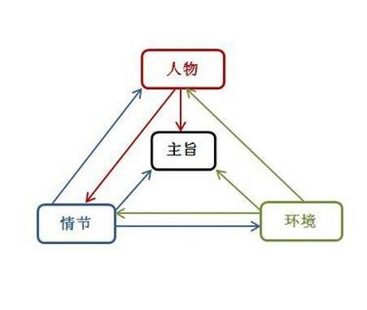

Slide 17
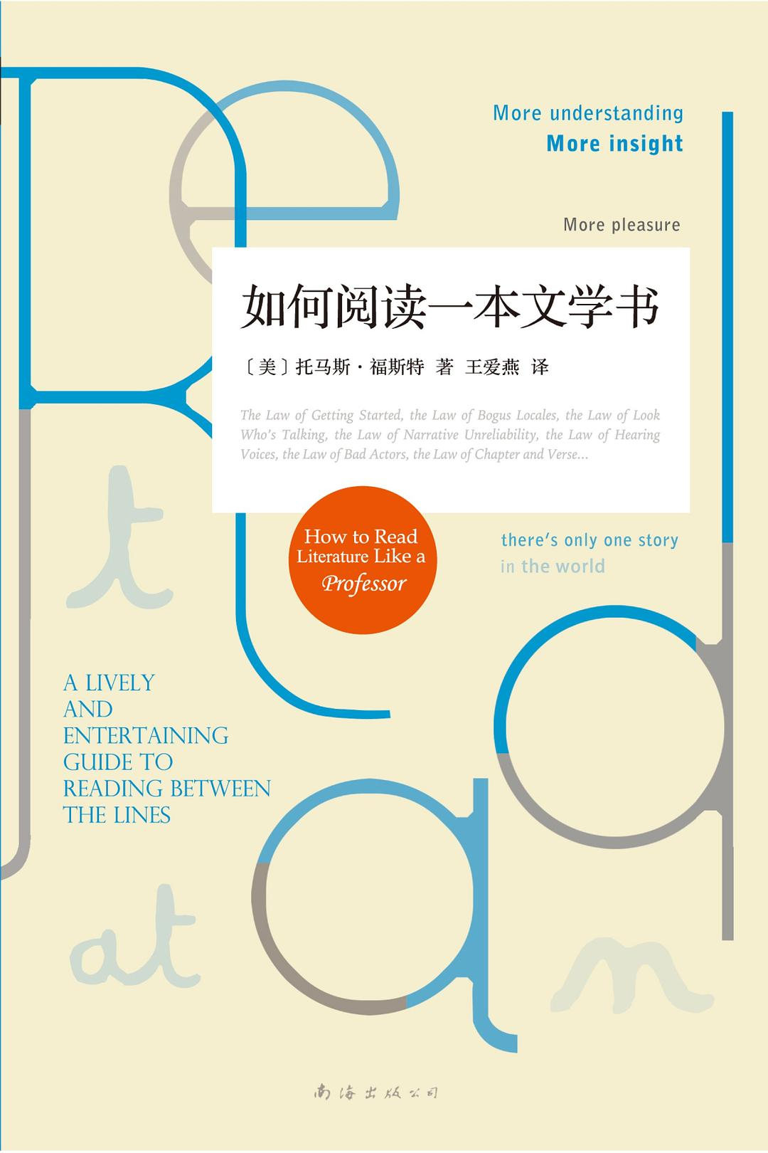
“天气绝不只是天气。雨绝不只是雨。同样，雪不只是雪，太阳不只是太阳，温暖不只是温暖，寒冷也不只是寒冷。”
——《风霜雨雪总关情》

Slide 18
谢谢您的观看
北京市朝阳区教育研究中心 制作

